Slide 1




자기주도 학습에 솔루션을 찾다
스투키
(study – key)
5 팀 김갑생할머니소프트

Slide 2



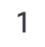
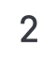
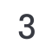
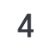
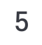
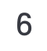
7
7
8
아이템 소개
시장분석
수익구조
마케팅 전략
성장전략 & 확장가능성
팀 소개
동기 및 문제점
차별점

Slide 3

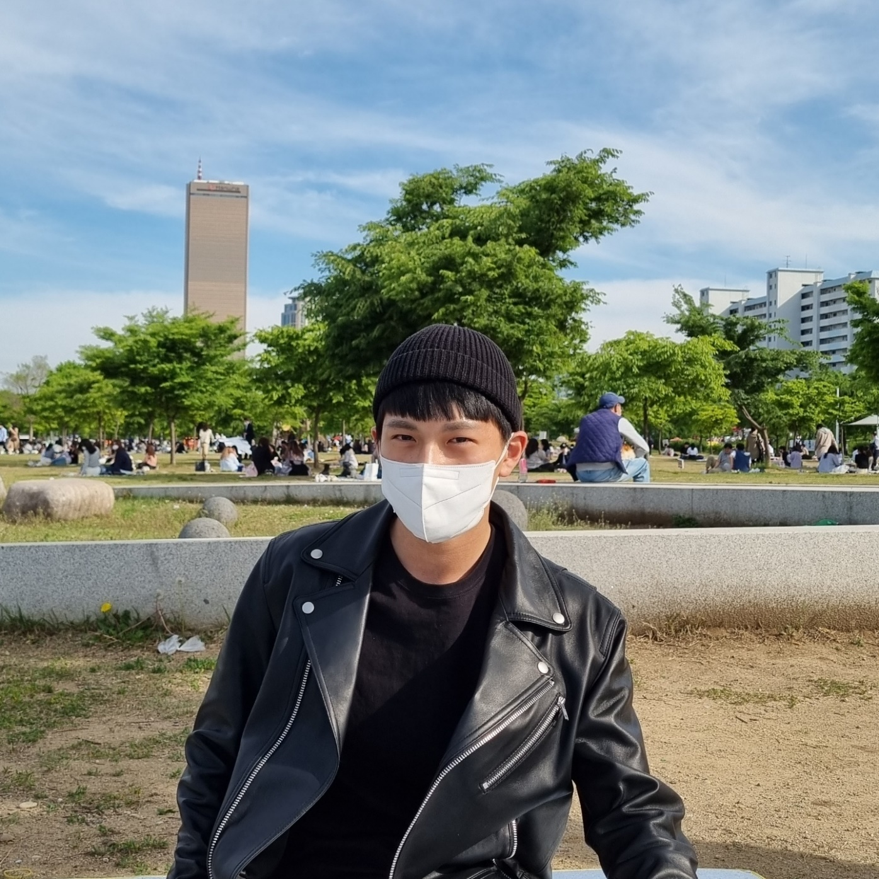
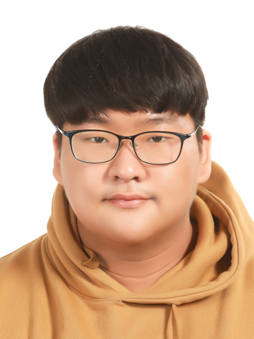
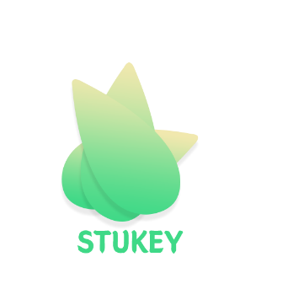

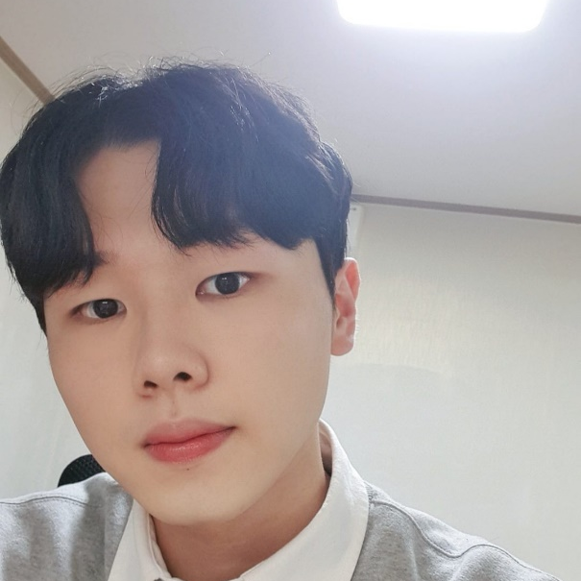
팀장
이름 : 김윤성
학과 : 산업경영공학과
개발자
이름 : 김철연
학과 : 소프트웨어학부
팀 소개
GGSW
디자이너
이름 : 최은선
학과 : 정보사회미디어학과 +
ICT 융합학부
기획자
이름 : 황규빈
학과 : 재료화학공학과

Slide 4
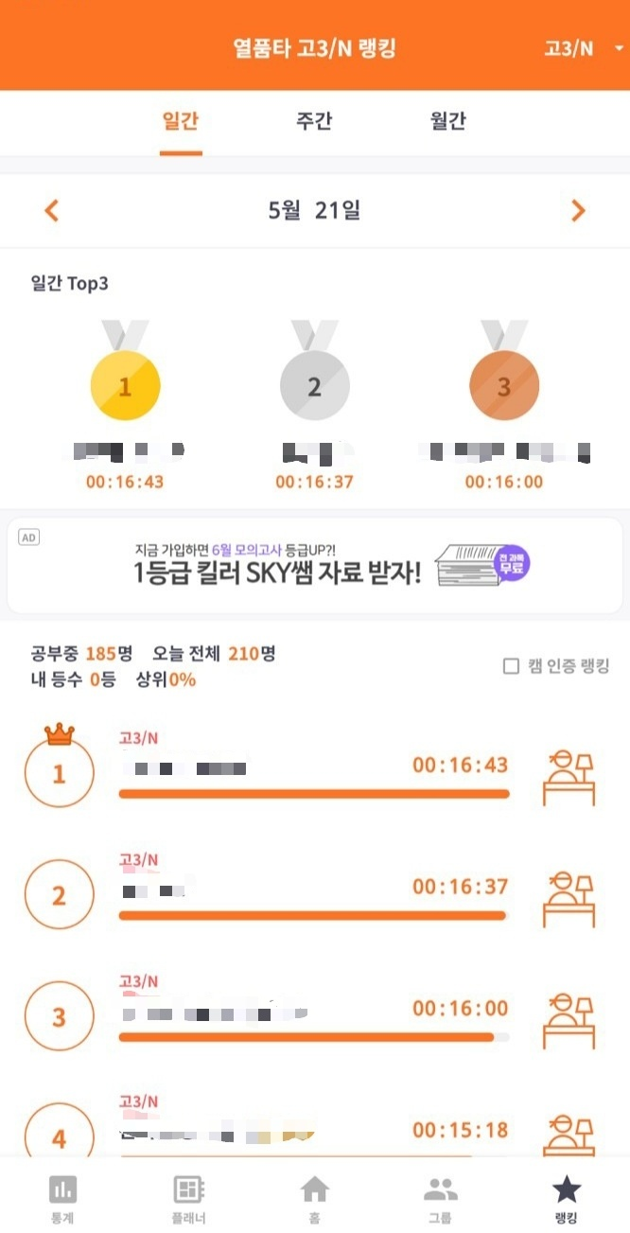
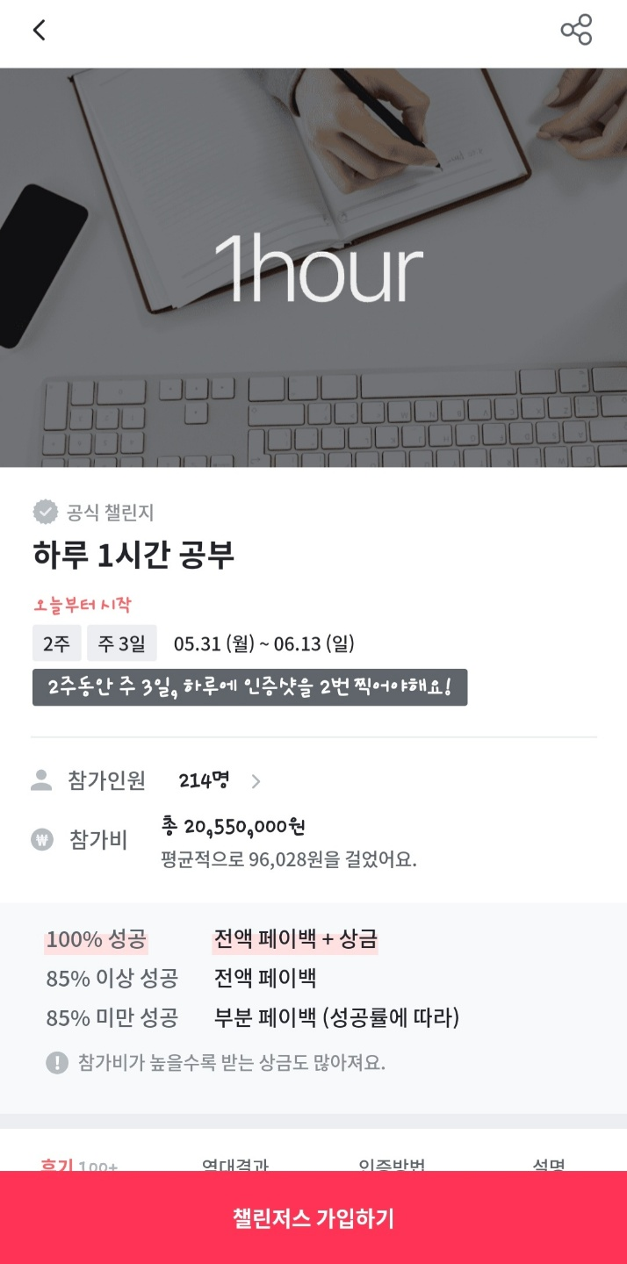
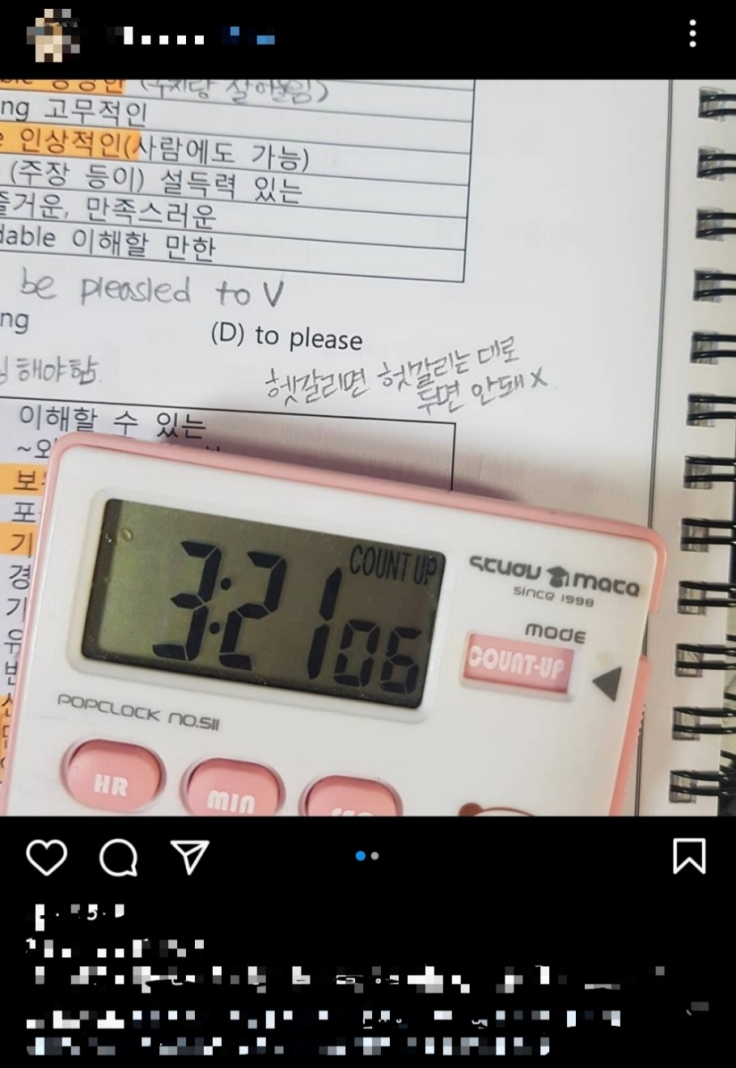
스투키 (study – key) – 동기 및 문제점

Slide 5



스투키 (study – key) – 동기 및 문제점
난 맨날 하겠다고 말만하고
공부 시작을 못하네
동기부여가 될 좋은 방법 없을까?
공부 계획 세우는데
책은 포털사이트에서 알아보고
공부일정은 캘린더에 쓰고
공부인증은 열품타
너무 써야할 어플이 많네
나이 : 24
2년 째 토익공부 계획만 하는중

Slide 6

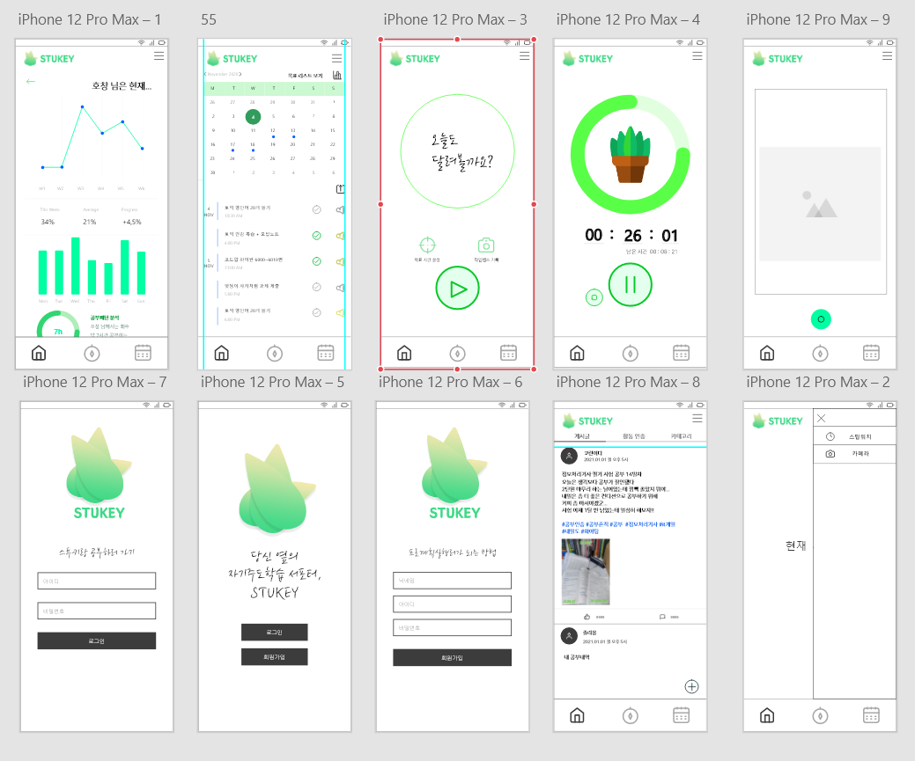

스투키 (study – key) - 아이템소개

Slide 7
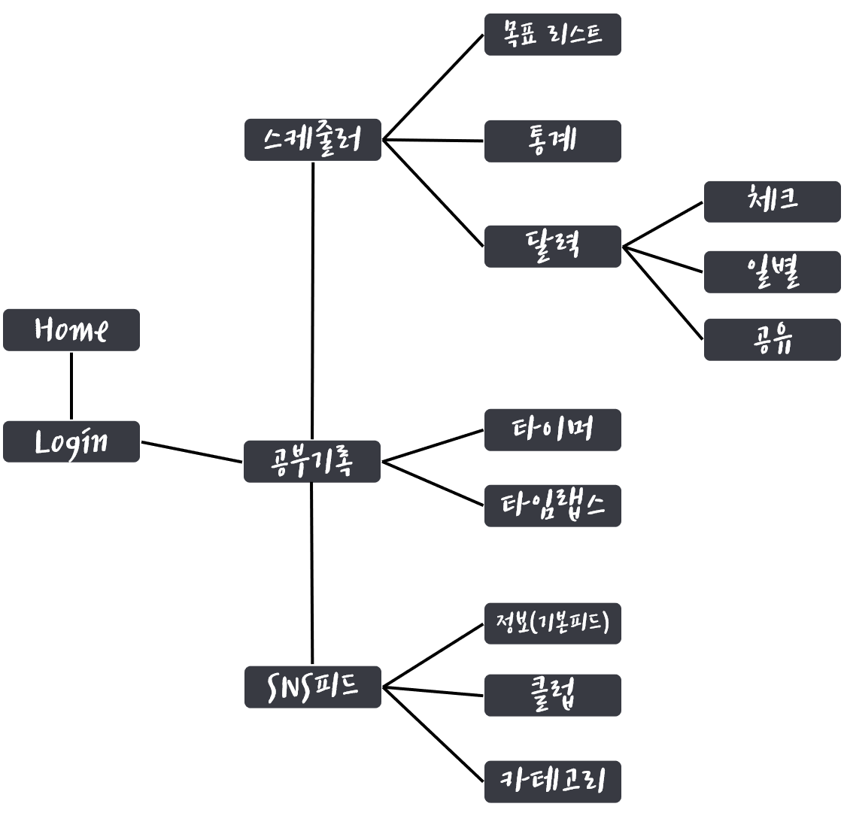
스투키 (study – key) - 아이템소개

Slide 8
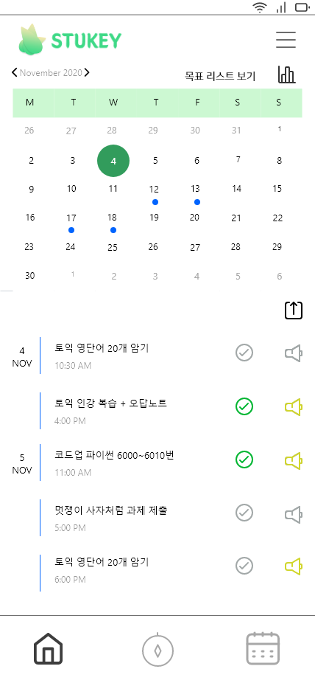
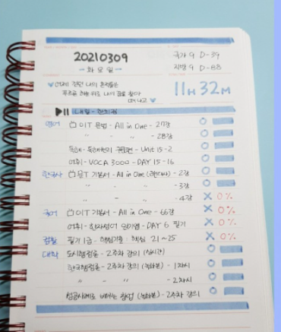
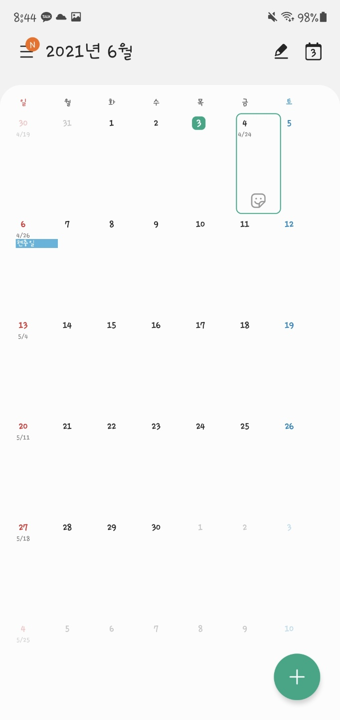








스투키 (study – key) - 아이템소개
스케줄러
SNS
공부 타이머
플래너
스마트폰 캘린더

Slide 9
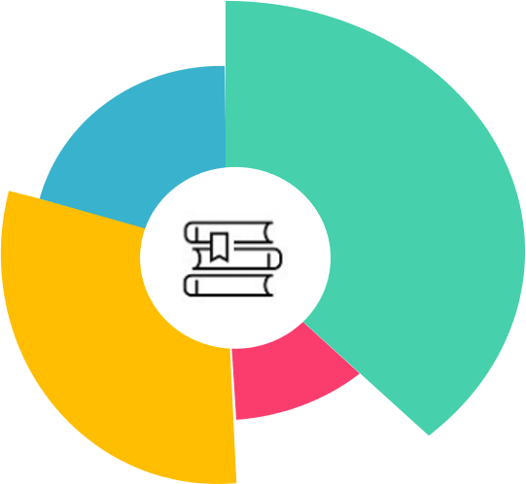
스투키 (study – key) - 아이템소개
스케줄러
SNS
공부 타이머
weekly
daliy
6H
4H
30min
5H
4H
3H
3H
1 hour
Toeic reading
none
3 hour
Mon
Tue
Wed
Thu
Fri
Sat
Sun
Rest
Toeic listening
monthly
2 hour
vocabulary
30 min
Total hour
fail
Feb
Mar
Apr
May
Jun
Jul

Slide 10
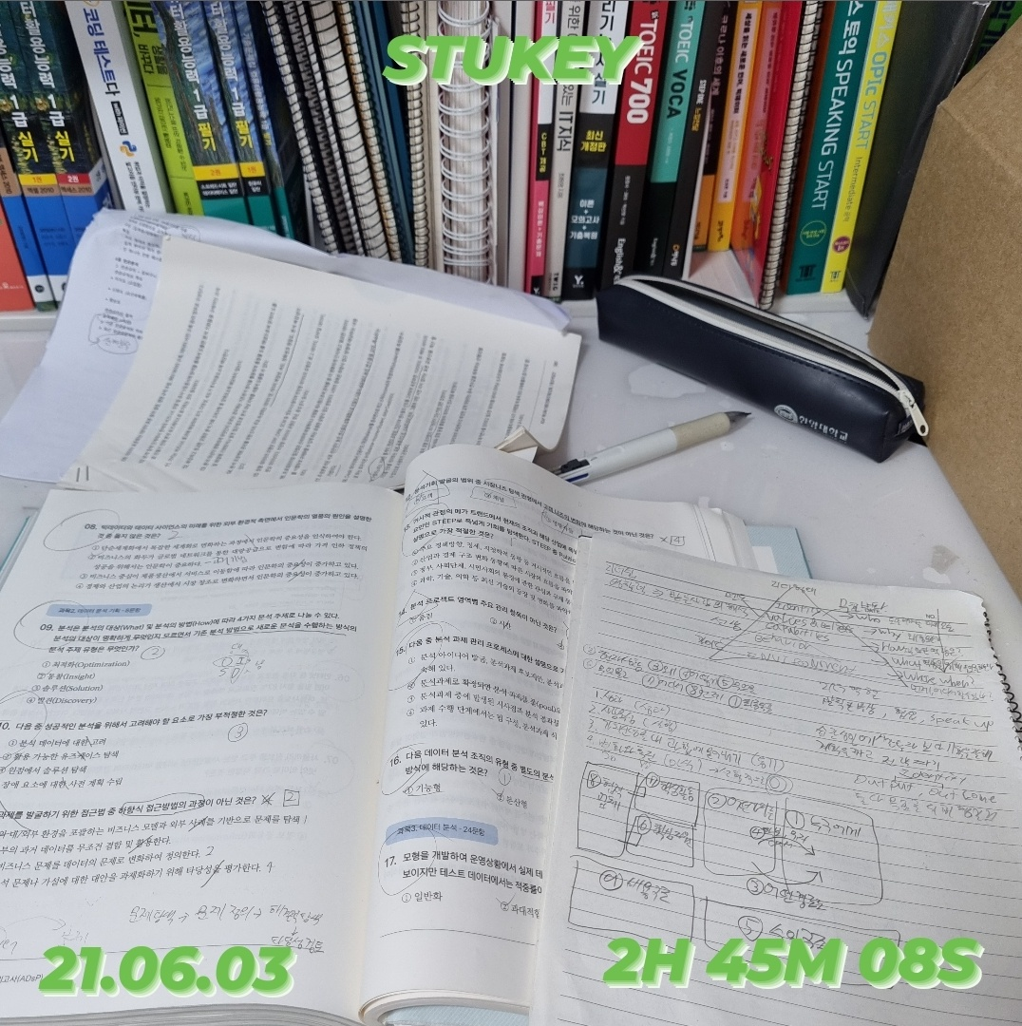
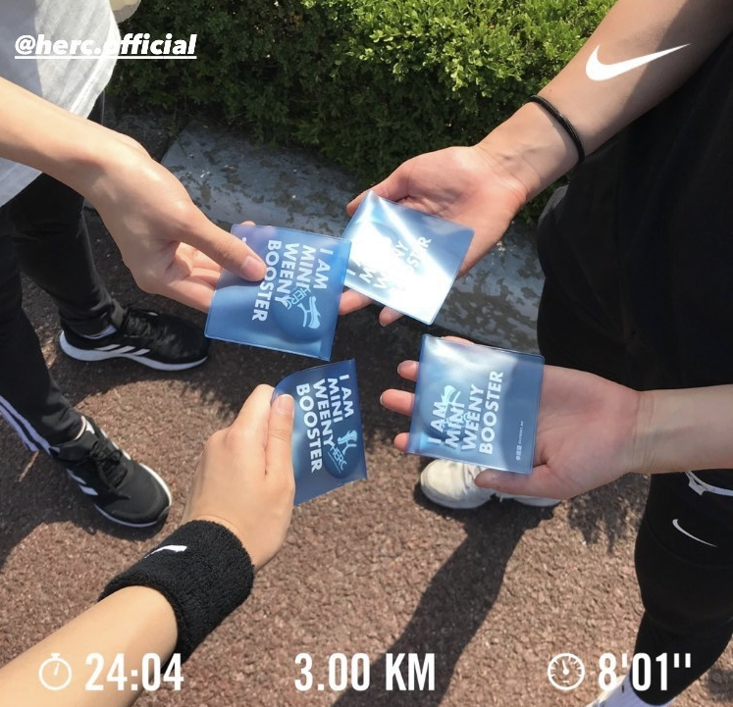
스투키 (study – key) - 아이템소개
스케줄러
SNS
공부 타이머
공부시간과
날짜 등으로 nrc 같은
인증필터 생성

Slide 11
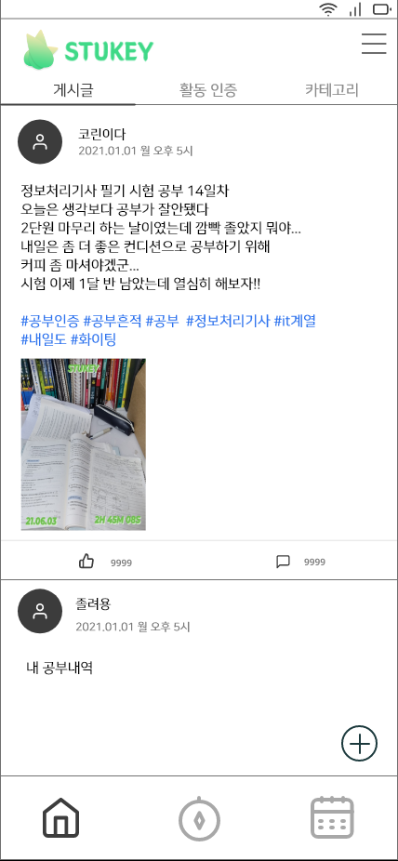
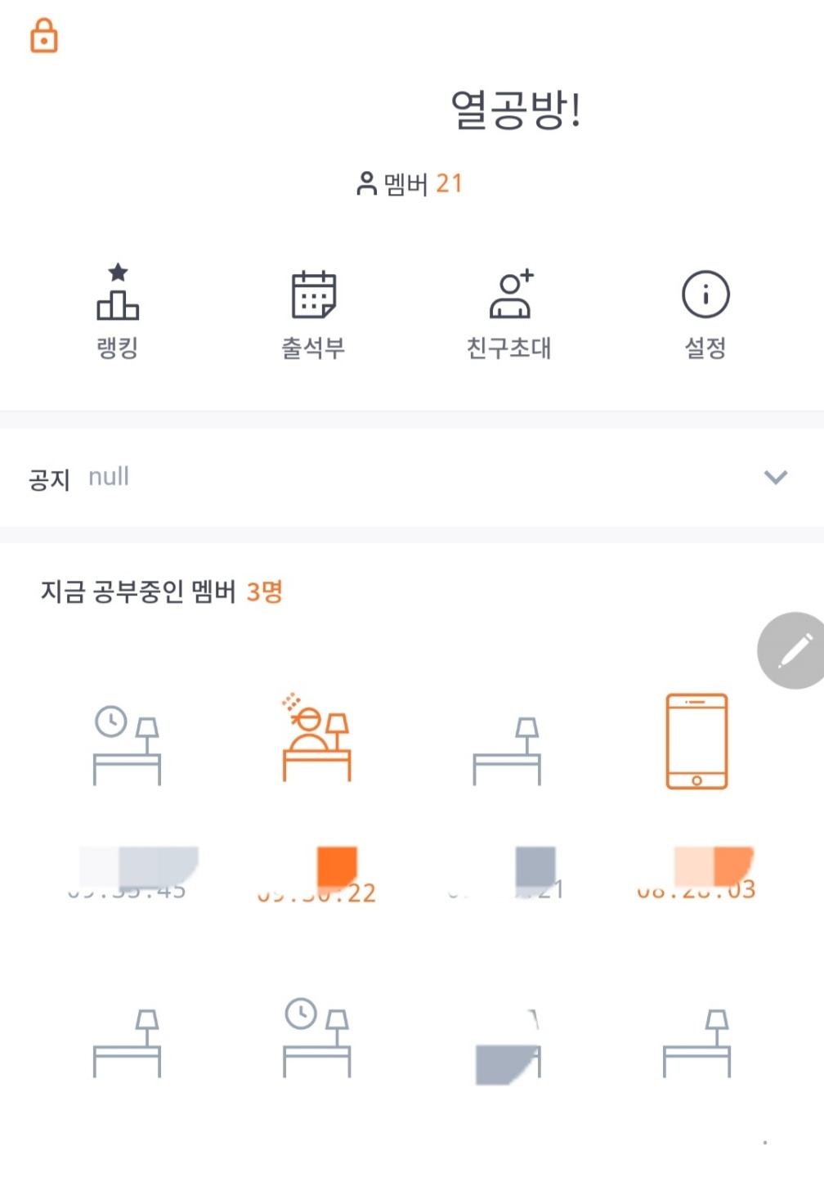
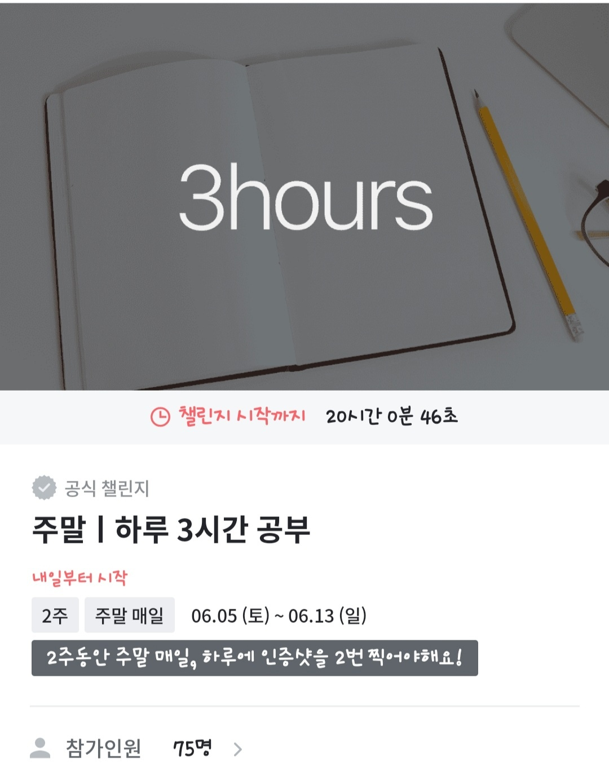
스투키 (study – key) - 아이템소개
스케줄러
SNS
공부 타이머
club

Slide 12
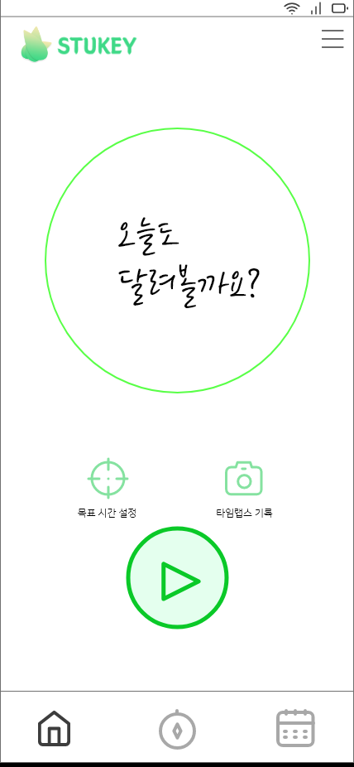
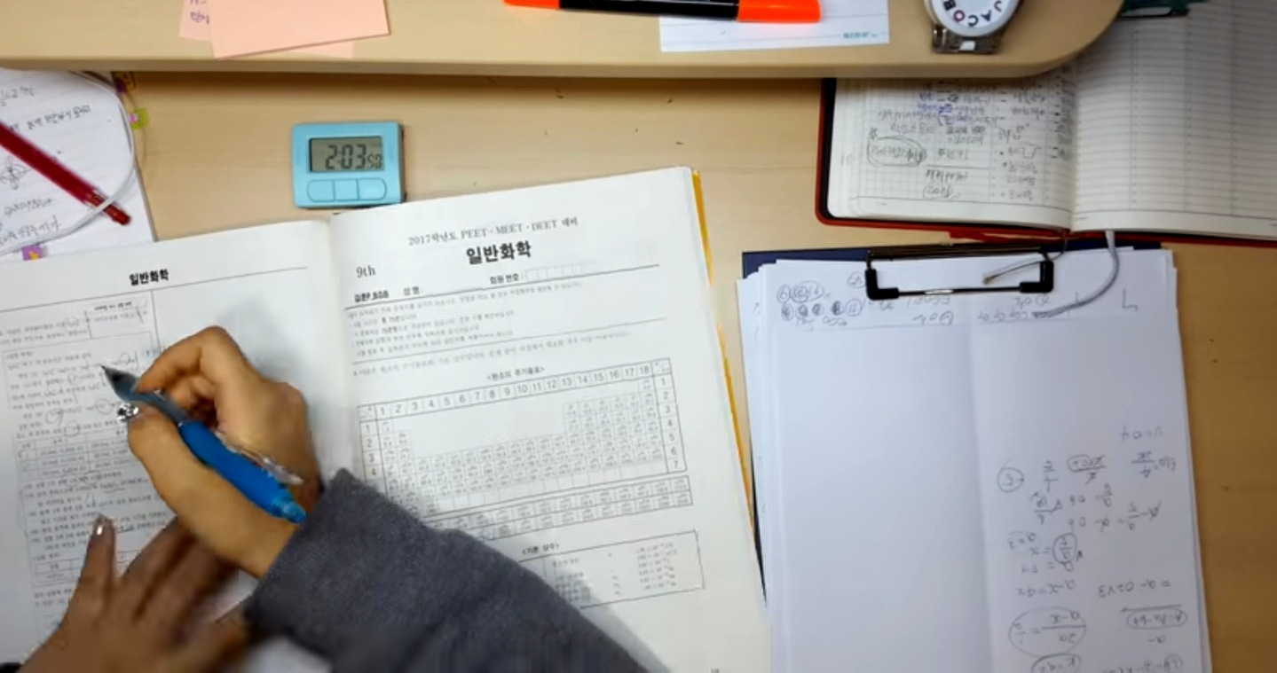
스투키 (study – key) - 아이템소개
스케줄러
SNS
공부 타이머
타임랩스

Slide 13
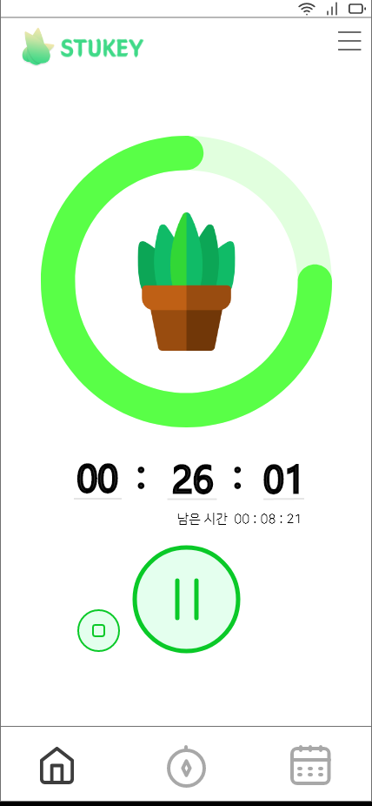
스투키 (study – key) - 아이템소개
스케줄러
SNS
공부 타이머
타임랩스

Slide 14
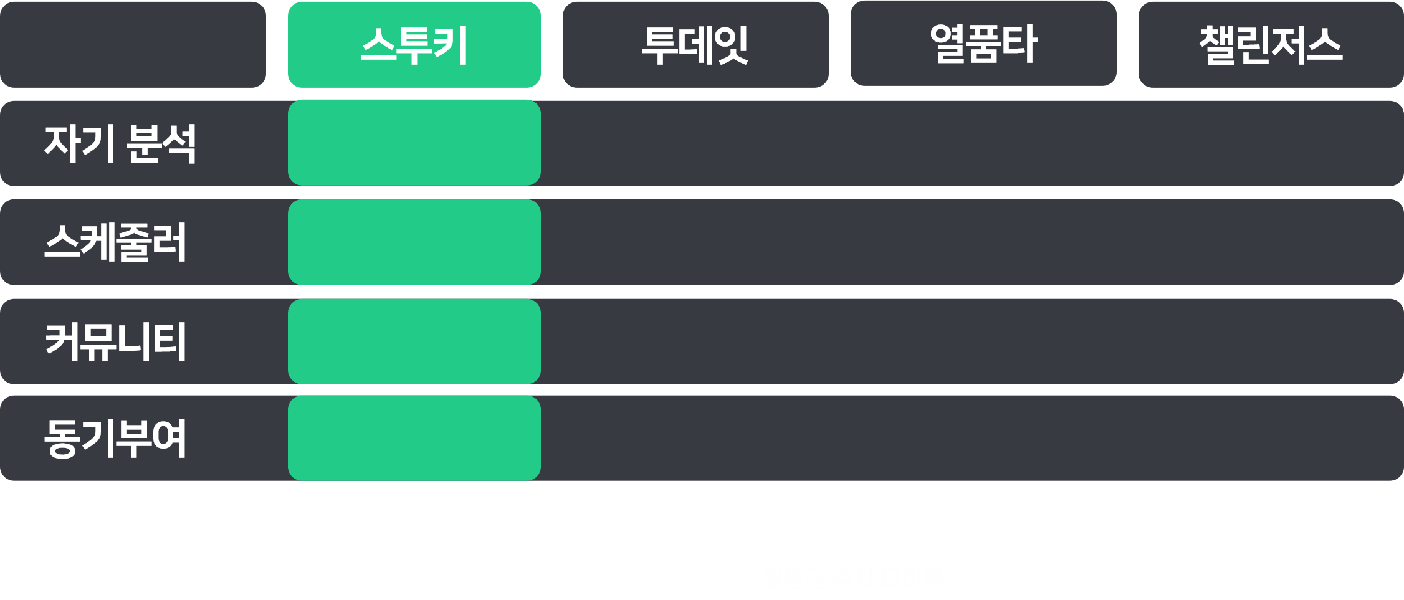
스투키 (study – key) - 차별점
데이터의 시각화
책, 공부법 추천
△
X
△
O
O
X
캘린더 및 알람
△
△
O
SNS 및 공유
등급제 및
다양한 인증
O
△
O

Slide 15


스투키 (study – key) – 시장분석
인스타그램 공부인증 해시태그 수
#공부인증
온라인 교육 시장의 성장
205만 회
(단위 : 억원)
3조
9000
열정을 품은 타이머 다운로드 수
3조
7000
100만 회 이상
3조
6000
3조
4000
3조
4000
3조
1000
공부를 하는 학생 수
약579만 명
중학생 132만명
고등학생 138만명
공시생 46만명
대학생 263만명
2014
2015
2016
2017
2018
2019

Slide 16



스투키 (study – key) – 수익구조
데이터 판매
추천 및 맞춤 도서
어플내의 광고로
수익창출

Slide 17
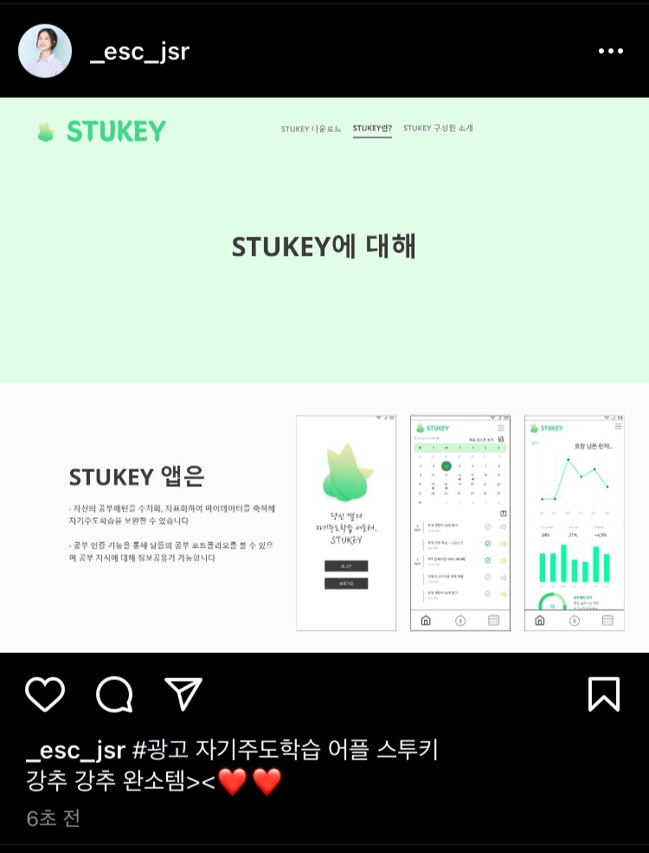
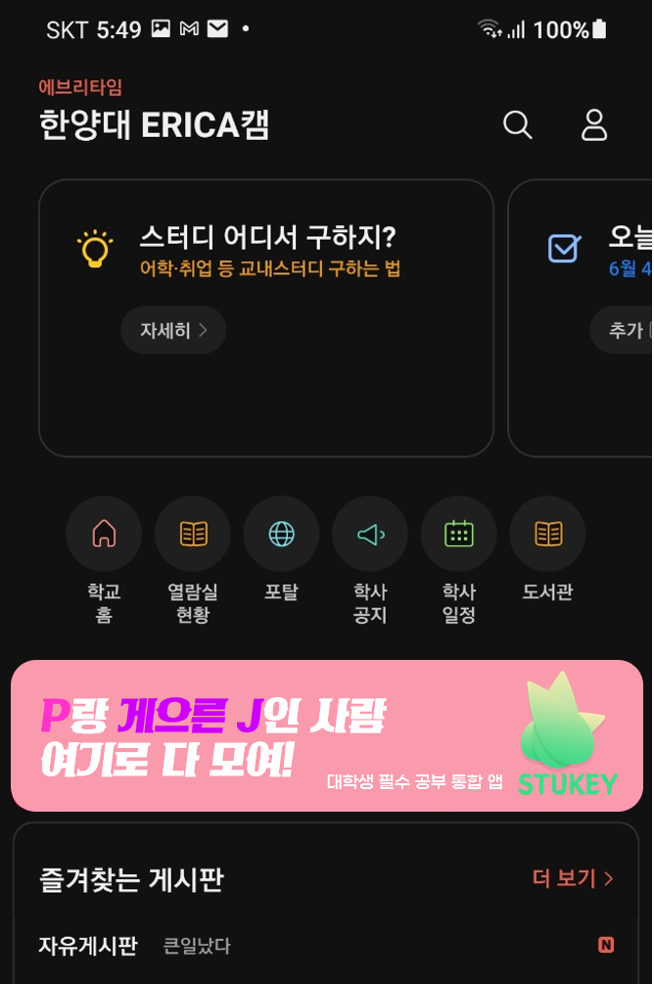
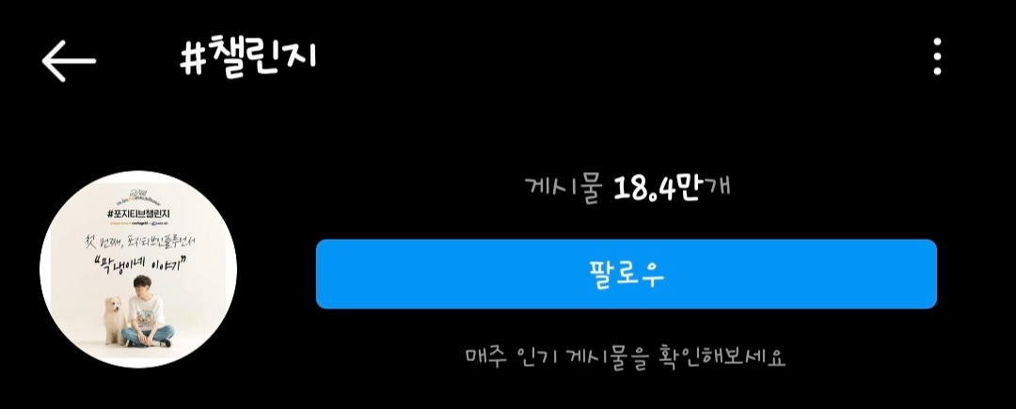
스투키 (study – key) – 마케팅 전략
바이럴 마케팅
2. 온라인 마케팅
3. 챌린지 마케팅
4. 오프라인 마케팅

Slide 18


스투키 (study – key) – 성장 전략 & 확장가능성
네이버 지식인과 같은 등급제
전문가의 공부법 답변 제공
공신과 매칭을 통한 유료 멘토링제공
유저와 멘토의 피드백
유명인의 온라인 강연

Slide 19
스투키 (study – key) – 성장 전략 & 확장가능성
네이버 지식인과 같은 등급제
전문가의 공부법 답변 제공
공신과 매칭을 통한 유료 멘토링제공
유저와 멘토의 피드백
유명인의 온라인 강연

Slide 20
Thank you

